Slide 1
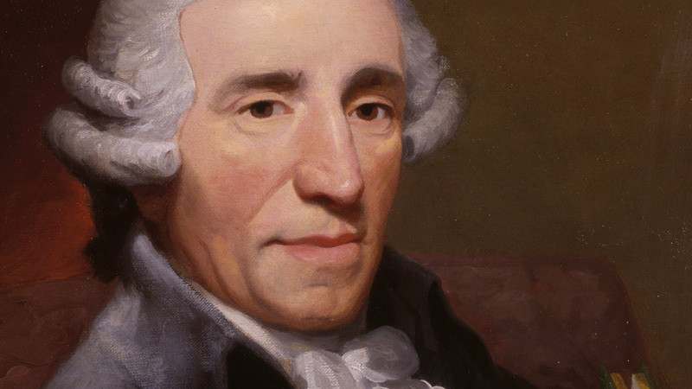
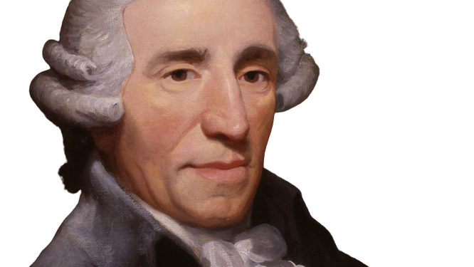
Haydn
1732~1809

Slide 2
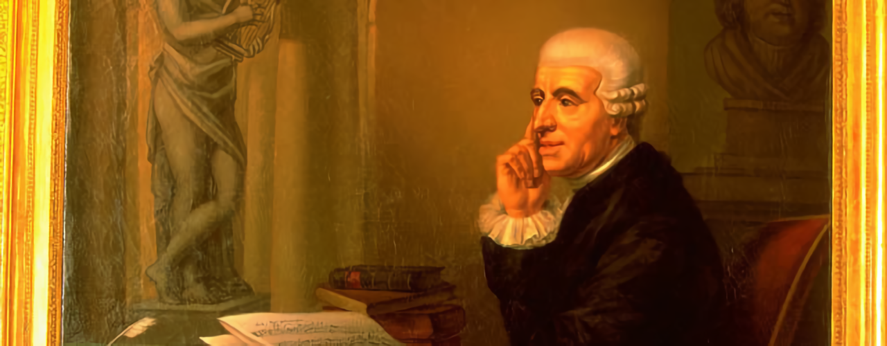

Index
목차
1. 하이든 음악의 특징
2. 하이든의 대표적인 곡
3. 하이든과 관련된 장소

Slide 3
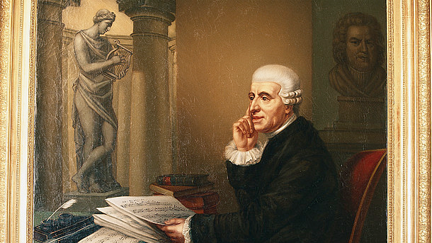
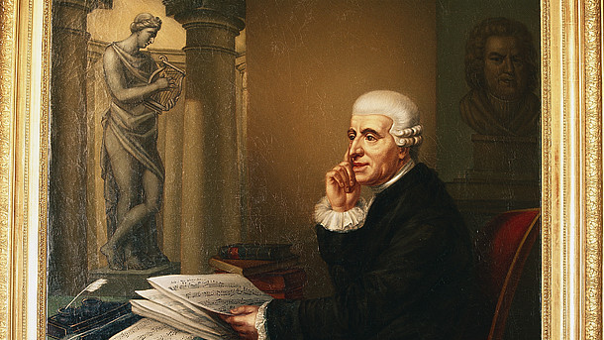
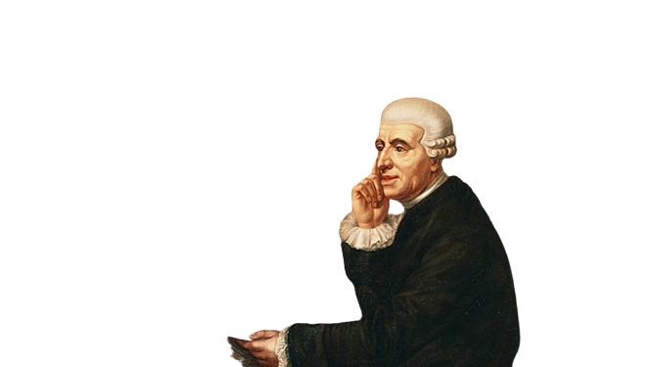
1. 대형 형식과 유려한 작곡 기법
하이든은 대규모 형식인 교향곡과 협주곡을 많이 작곡했음
그의 작품은 명확한 구조와 잘 정립된 형식을 지니고 있음
2. 다양한 감정 표현
그의 음악은 다양한 감정을 표현하는 능력이 탁월함
그의 작품은 밝고 유쾌한 분위기에서부터 어둡고 깊은
감정을 담은 분위기까지 다양한 감정 범위를 다룸
3. 음악적 유머
하이든은 음악적 유머를 즐겨 활용하는 경향이 있음
그의 작품은 때로 예상치 못한 전환과 의외의 요소를 담고 있음
리듬의 변화, 음악적 유머들로 청취자들에게 즐거움을 성사
하이든 음악의
특징

Slide 4
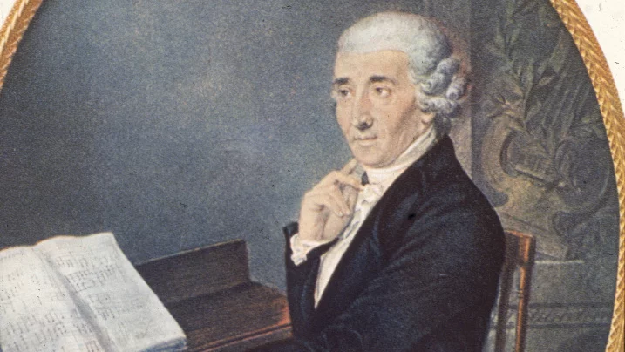
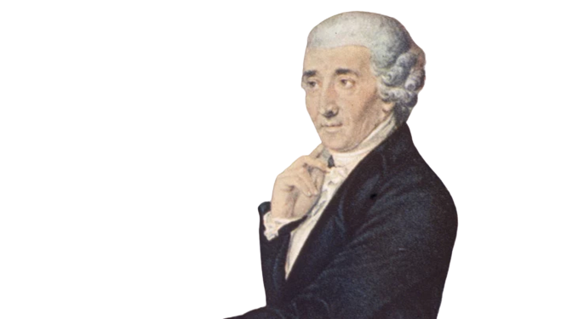
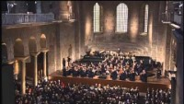
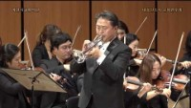
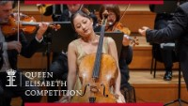
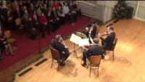
하이든의
대표적인 곡
하이든 교향곡 No.94 사장조 2악장
하이든 트럼펫 협주곡 내림마장조
하이든 첼로 협주곡 1번 다장조
하이든 현악 4중주 "황제"

Slide 5
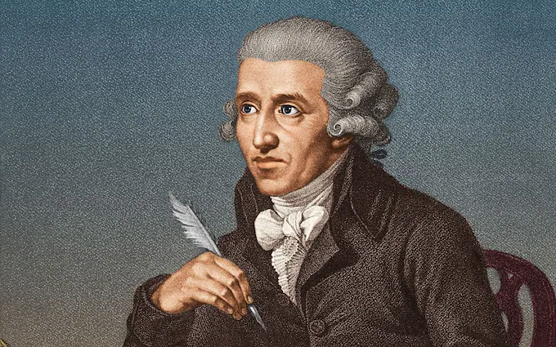
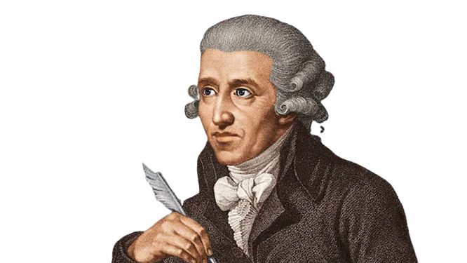
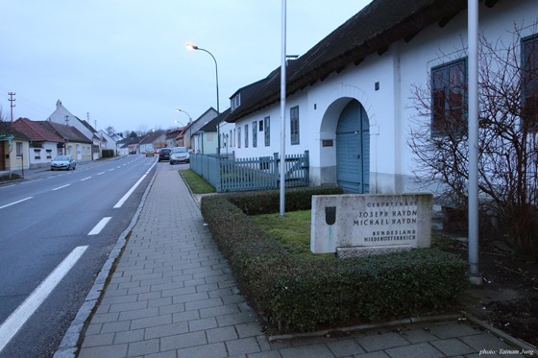
Haydns berühmte Lieder
하이든의 대표적인 곡
하이든과
관련된 장소
하이든 교향곡 No.94 사장조 2악장
하이든 첼로 협주곡 1번 다장조
하이든 현악 4중주 "황제"

